Slide 1
СПІРАЛЬНІ ХВИЛІ В СЕРЕДОВИЩАХ ІЗ ВІДНОВЛЕННЯМ
Використані джерела:
A.Ю Лоскутов, А.С. Михайлов Введения в синергетику. М., Наука, 1990
І.О. Анісімов. Синергетика. К., ВПЦ “Київський університет”, 2014

Slide 2
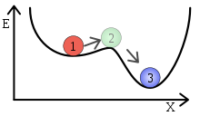
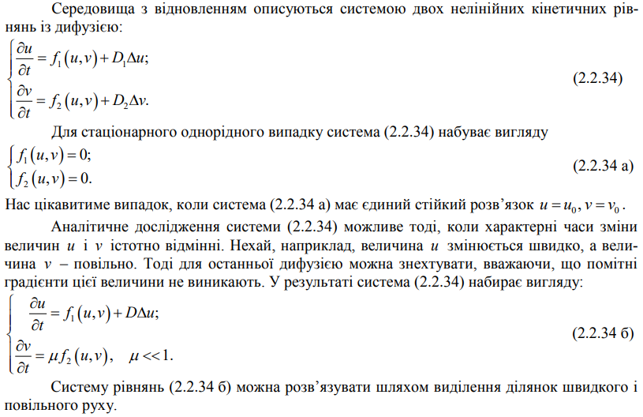
Середовища з відновленням (інакше їх називають збудливими середовищами) схожі на бістабільні, але в них один із стаціонарних станів є метастабільним, так що через деякий скінчений проміжок часу після збудження середовища спонтанно переходять в основний стан

Slide 3
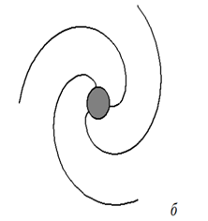
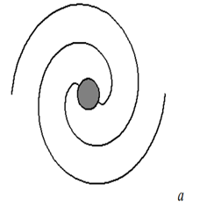
Щоб зрозуміти механізм виникнення ревербератора в середовищі з відновленням розглянемо поширення біжучого імпульсу вздовж тонкого кільця радіуса R . Якщо кільце тонке, задачу можна вважати одновимірною. Їй відповідає той самий розв’язок, що й періодичній послідовності імпульсів із просторовим періодом L=2πR. Швидкість імпульсів зростає із збільшенням L і прямує до граничного значення V0 , коли L стає значно більшим від довжини одиночного біжучого імпульсу.
При збільшенні зовнішнього радіуса кільця до нескінченності ми прийдемо до задачі про біжучий імпульс, що обертається навколо отвору радіусу R .
Віддалені ділянки фронту відстають, в результаті чого сам фронт скручується в спіраль.

Slide 4
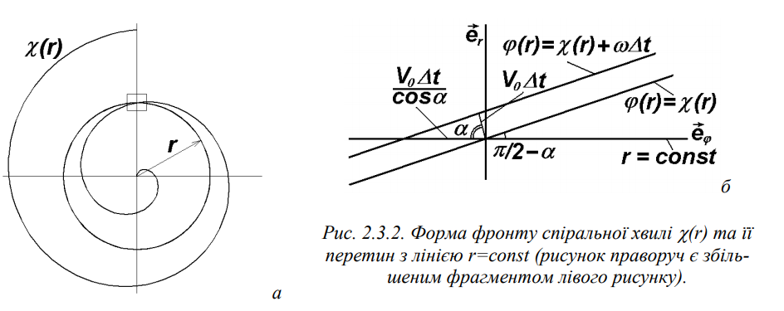






Розрахунок форми фронту спіральної хвилі
Нехай у стаціонарному режимі спіраль незмінної форми обертається з кутовою швидкістю ω. Положення її фронту визначається співвідношенням , де функція
визначає форму спіралі (рис. 2.3.2 а). Як видно з рис. 2.3.2б, швидкість Vτ точки перетину спіралі з кільцем r = const складає величину V0/cosα, де α – кут між нормаллю до хвильового фронту і дотичною до кільця.
кут π/2- α можна записати через похідну функції, що описує форму фронту:
(враховано, що на рис. 2.3.2б по осі абсцис відкладена величина rϕ, по осі ординат – r ).
Тоді з (2.3.10) можна знайти cos α :

Slide 5
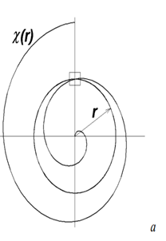
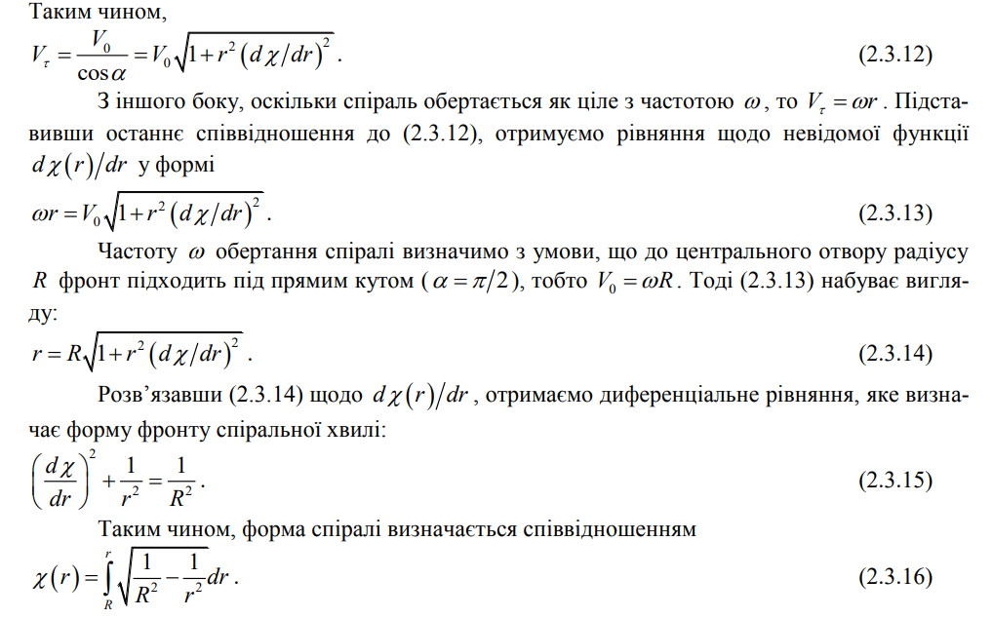
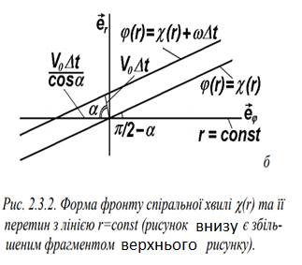

Slide 6
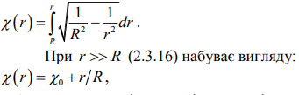
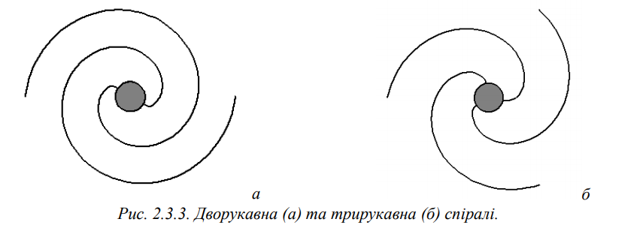
(2.3.16)
(2.3.16 а)
тобто на великих віддалях від ядра спіраль є архімедовою (зі сталим кроком). Крок h такої спіралі визначається співвідношенням
де h=2πR. Слід відзначити, що формула (2.3.16), яка описує форму спіральної хвилі, дає помилку при r --> R , оскільки в цій області слід, строго кажучи, брати до уваги залежність швидкості фронту хвилі від його кривини. Крім однорукавних спіралей, у яких зміна азимутального кута на 2π відповідає одному періоду хвилі. У середовищах із відновленням можуть існувати (реально спостерігаються в експериментах) і багаторукавні спіралі, у яких зміна азимутального кута на 2π відповідає цілому числу періодів (рис. 2.3.3).

